Slide 1
Elastografi og Endoskopisk Ultralyd (EUS) – Endoskop møter ultralyd UL kurs NSGU 2021
Roald Flesland Havre
Overlege/Professor K1, Med Avd Seksjon for fordøyelsessykdommer og Nasjonalt Senter for Ultrasonografi, HUS

Slide 2
Agenda
Endoskopisk ultralyd (EUS) – prinsipp og bruksområde
EUS indikasjoner
EUS stadievurdering av kreft i øsofagus
EUS ved Kronisk pankreatitt
EUS veiledet vevsprøvetaking
Kontrastforsterket EUS: perfusjon
EUS veiledet terapi
EUS veiledet dreansje
Strålemarkører
EUS veiledet ablasjon (RFA)

Slide 3
Endoskopisk UL (EUS)
Notes:
This image shows the various EUS endoscopes and a miniprobe. On the left a radial scan through the esophageous and mediastinum. In the middle, a linear scope introduced into the ventricle, and you can see the sector scan plane is following the axis of the scope, allowing visualisation of needles or other instruments in the scan plane. The image to the right shows a miniprobe introduced into a tumour stenosis, the image plane also covering a lymph node.

Slide 4
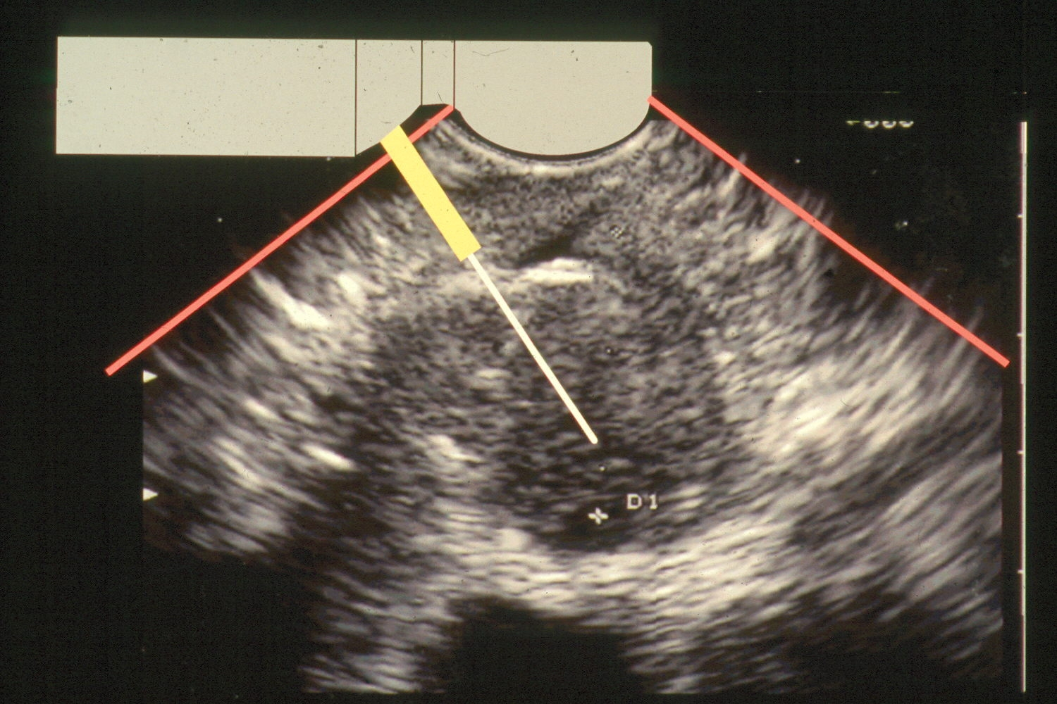
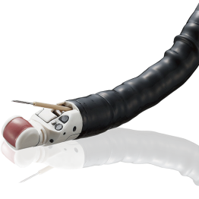
Lineær EUS

Slide 5
Indikasjoner
EUS avbildning:
Staging av cancer i øsofagus og ventrikkel
Utredning av subepiteliale forandringer
Vurdering av lymfeknuter i mediastinum/retroperitoneum
Konkrementer i galleveier (etter MRCP)
Tumor / cyster i pankreas/kronisk pankreatitt
Vurdering av fortykket vegg i GI traktus
Vevsprøvetaking
Endoskopisk behandling av pseudocyster/dilaterte galleveier/blødende øsofagusvaricer mm.

Slide 6
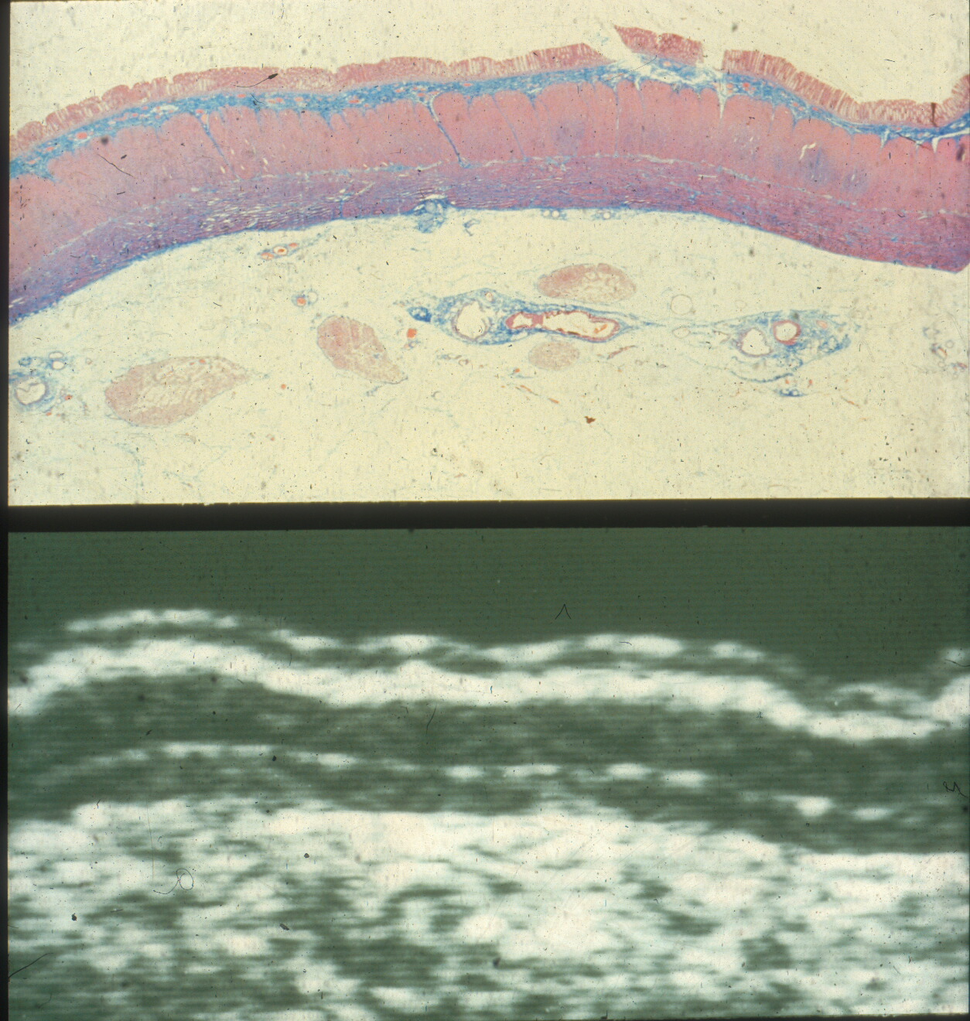
Hvordan UL avbilder vegglag i GI traktus med høy frekvens (7.5-20 MHz)
Histologi
Ultralyd

Slide 7
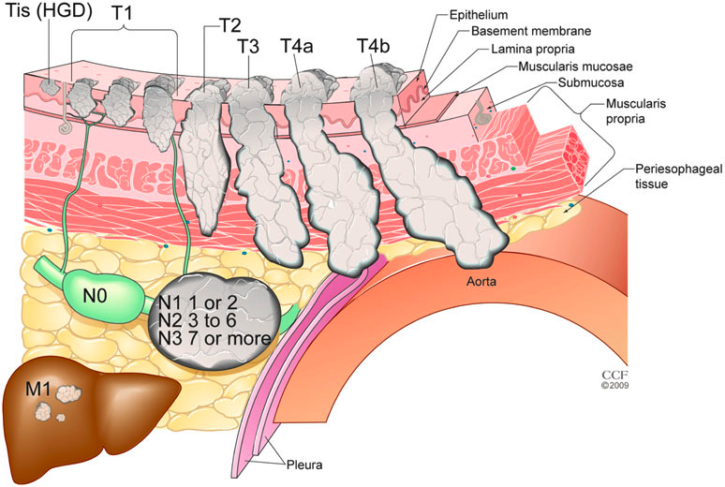
TNM stadievurdering – eksempel øsofagus
Thomas W. Rice. Staging of esophageal cancer: TNM and beyond. Esophagus (2010) 7:189–195
Notes:
This illustration shows the extent of tumour growth through the osophageal wall, and the stageing according to the 7th edition of the TNM score.

Slide 8
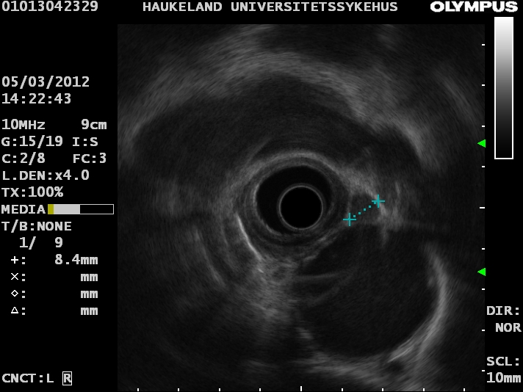
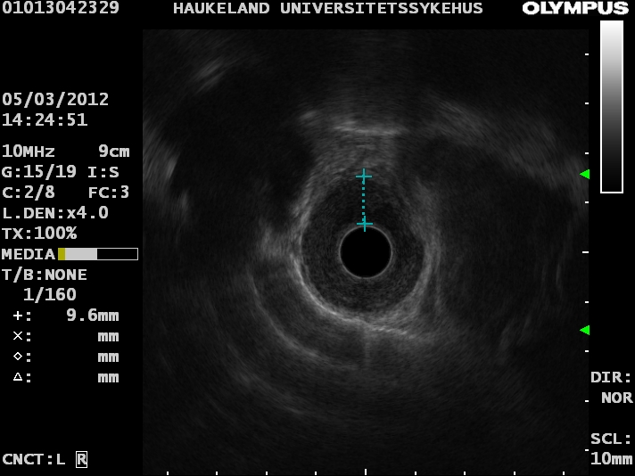
Kasus 1: Stenotisk tumor i øsofagus
Stadium: uT2,N1

Slide 9
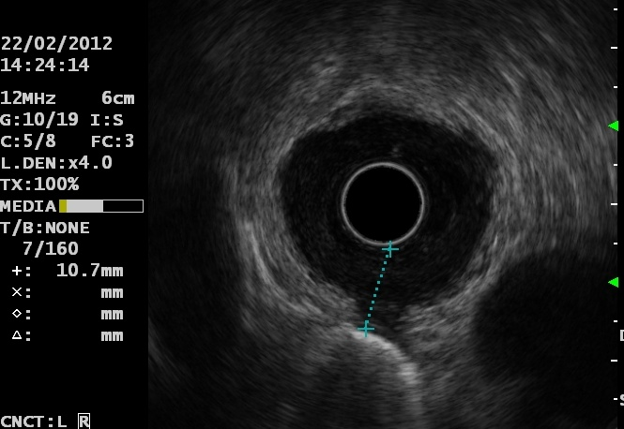
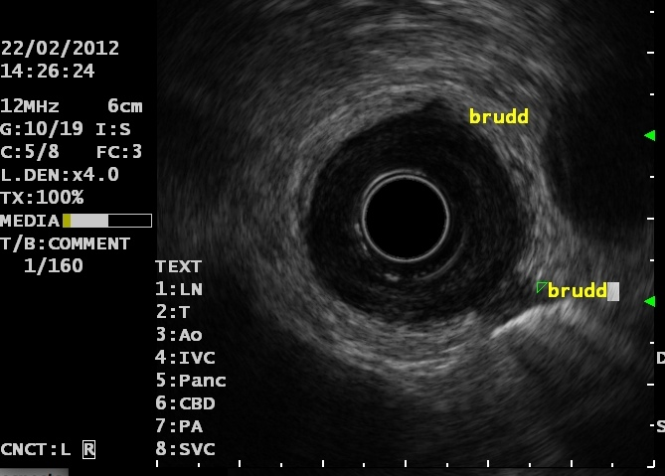
Kasus 2: Kvinne 67 år Øsofagustumor, stenose

Slide 10
Revidert Nasjonalt handlingsprogram for øsofaguscancer - 2020
Nytt i denne retningslinjen:
EUS anbefales for stadieinndeling når dette kan
få terapeutiske konsekvenser.
Pasienter med dysplasi og intramukosalt karsinom bør få tilbud om endoskopisk behandling. (T1a, N0, M0)
Endoskopisk behandling bør sentraliseres til få sykehus
Helsedirektoratet.no
Utgitt 02/2020, 5. utgave Bestillingsnummer IS-2878 ISBN 978-82-8081-612-2

Slide 11
Praktisk tilnærming
Stadievurdering er primært basert på CT funn
Ved gastroskopi:
Ikke passabel tumor: T3-T4 (EUS unødvendig)
Passabel tumor: T1-T2 (EUS kan gi nyttig info)
Endoskopisk reseserbar: T1a, (SM1).
EUS ved tvil om T-stadium og for lymfeknutediagnostikk med FNA hvis det har terapeutiske konsekvenser

Slide 12
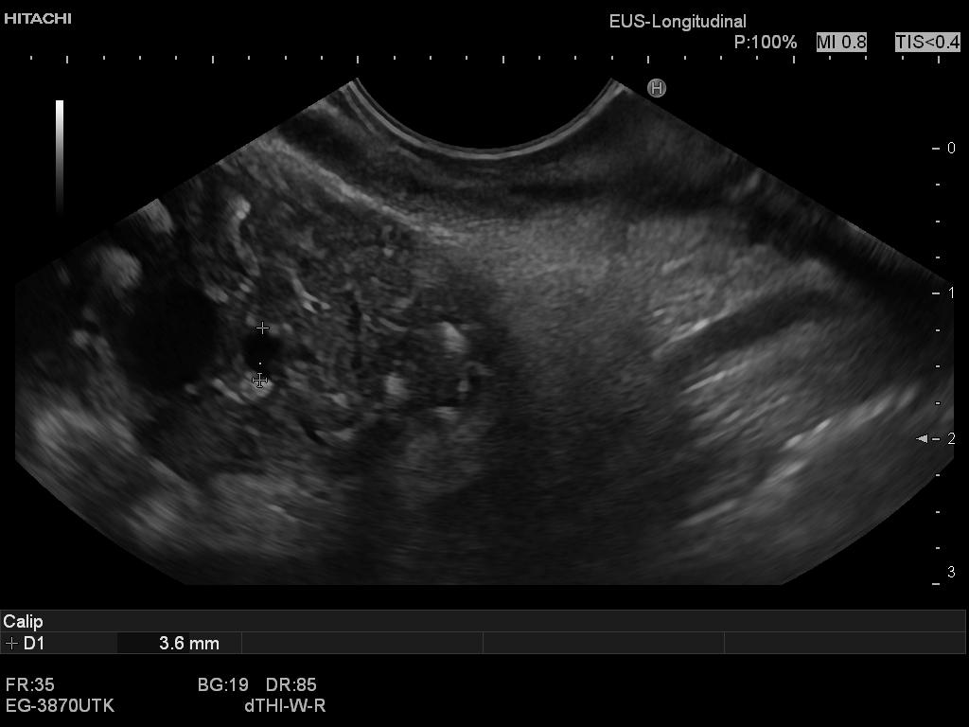
EUS linear probe
Kronisk pankreatitt
Chronic pancreatitis with stranding, dilated pancreatic duct (PD), and a calcified area close to the wall of the PD + several other calcifications.

Slide 13
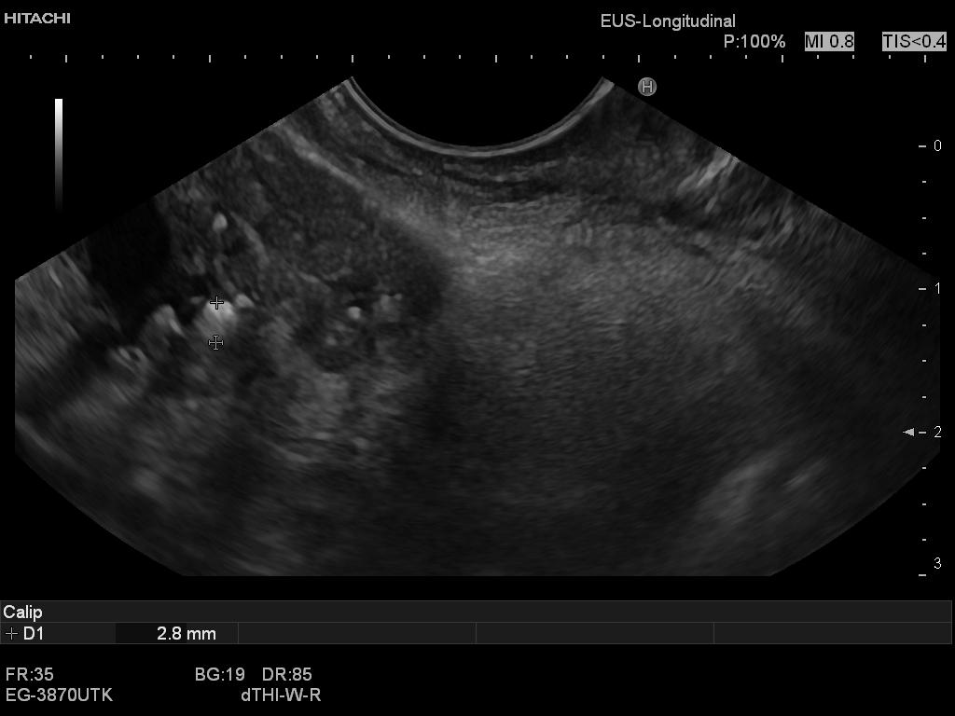
EUS linear probe
Calcifications in parenchyma
Calcified stone in PD
Fluid collection

Slide 14
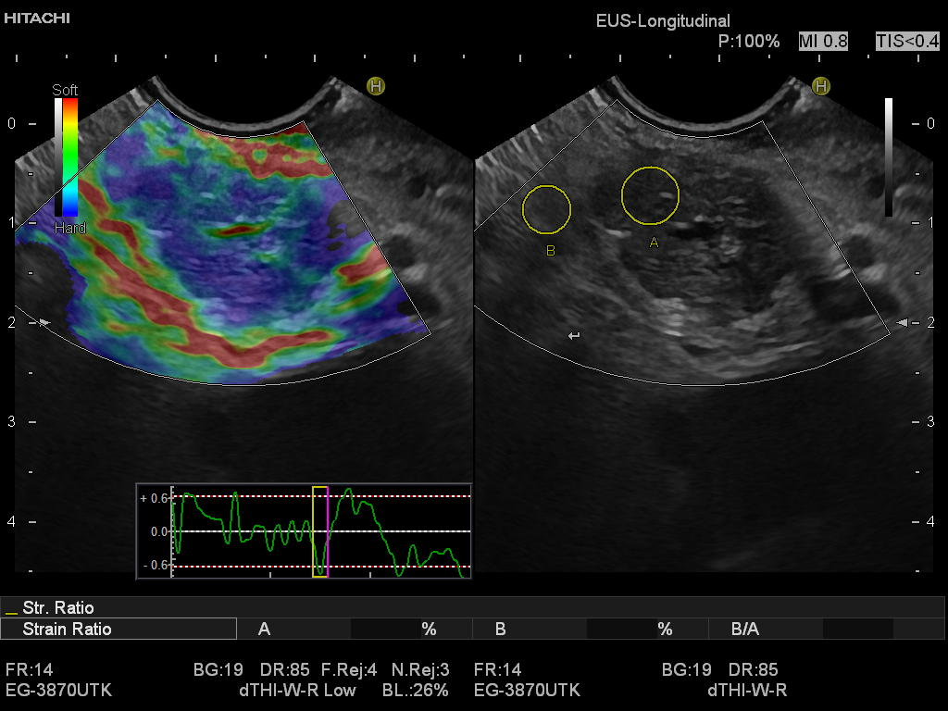
EUS linear probe
Kronisk pankreatitt, Tversnittsbilde
av corpus pancreais

Slide 15
Rosemont score: a weighted score for Chronic pancreatitis by endoscopic US
Parenchymal findings
Pancreatic duct
Hyperechoic foci with shadowing (Major A)
Lobulation
with “honeycombing” (Major B)
Lobulation without honeycombing (minor)
Hyperechoic foci without shadow (minor)
Cysts (minor)
Stranding (minor)
Calcifications in the PD with shadow (Major A)
Irregular MPD contour (minor)
Dilated side branches > 1 mm (>3) (minor)
Dilated PD >3.5mm in body, >1.5 mm in tail (minor)
Hyperechoic MPD contour >50% of body/tail (minor)
Catalano et al. Gastrointest Endosc. 2009 Jun;69(7):1251-61. Epub 2009 Feb 24.EUS-based criteria for the diagnosis of chronic pancreatitis: the Rosemont classification.

Slide 16
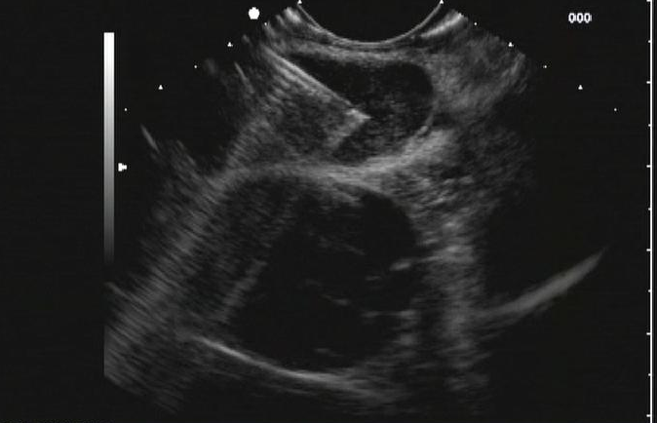
Endoskopisk Ultralydveiledet Finnålsasbiopsi
EUS kan brukes til å veilede vevsprøvetaking
Nålen føres gjennom arbeidskanalen og inn i UL feltet
Cytologi eller biopsinåler 22-19G
Svulster/lymfeknuter/ cyster
Disse prosedyrene er utføres som ledd i «pakkeforløp» flere ganger i uken

Slide 17
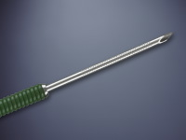
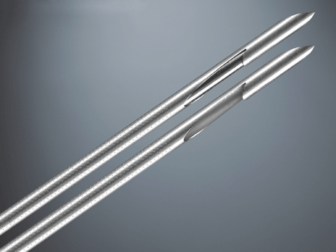
Praksis for EUS veiledet finnålaspirasjon (FNA)
Pasientforberedelse
Egner lesjonen seg for punksjon?
Valg av nål
Antall innstikk
Kontroll av materiale (representativt?)
Fixering / farging /biokjemi / dyrking
Pasient observasjon
For alle indikasjoner: Resultatet av en vevsdiagnose må påvirke behandlingsvalg

Slide 18
Finnålsaspirasjon (FNA) eller nålebiopsi (FNB)?
Hva stikker vi på?
Lymfeknuter (mediastinum og retroperitonealt)
Subepiteliale tumores
Pancreastumores
Pancreascyster
Venstre binyre
Andre retroperitoneale tumores
Kort vei
Fargedoppler for å unngå kar i stikkretning
Elastografi eller kontrastforsterket US

Slide 19
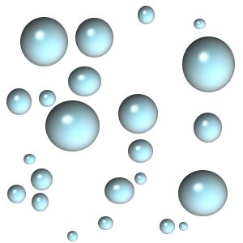
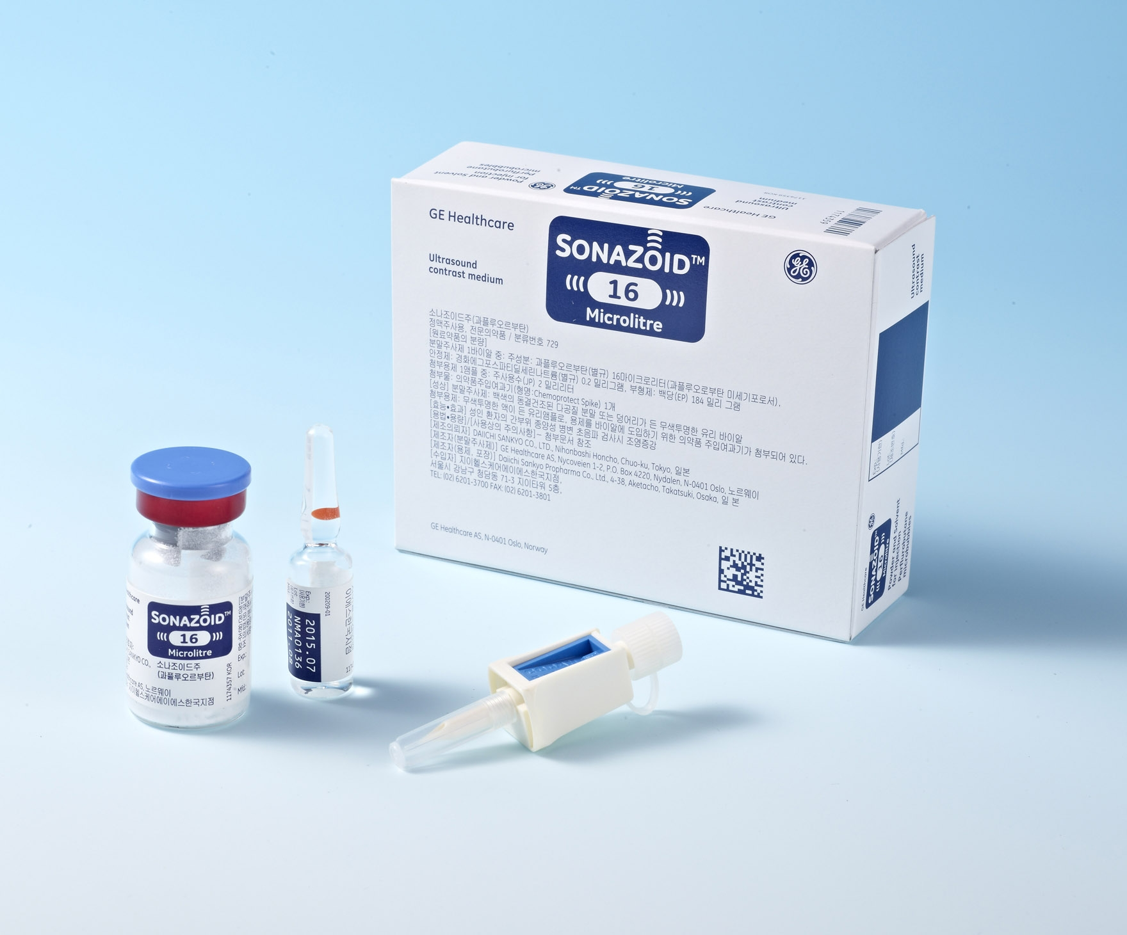
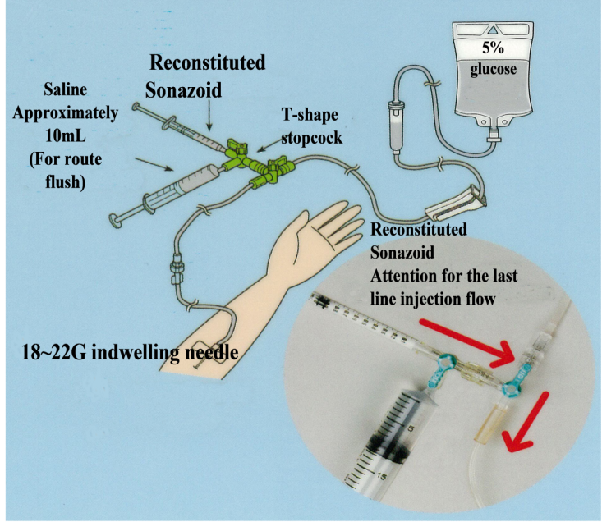
EUS + Contrast =
True ?
Ultralyd kontrastmidler: En inert gass i et skall av fosfolipider.
Ved påvirkning av UL begynner boblene å sende ut et non-lineært UL signal som kan fanges opp med proben (ringelyd).
Viktig å redusere UL effekt (MI), slik at boblene ikke sprekker av UL signalet
Det non- lineære signalet kan skilles fra «vevssignalet» og vi får fremstilt kontrastens vei gjennom kapillærene og fremstiller perfusjon.
En bolus injeksjon kan følges tidsmessig: arterielt (0-30 s) og venøs fase (30 s + )

Slide 20
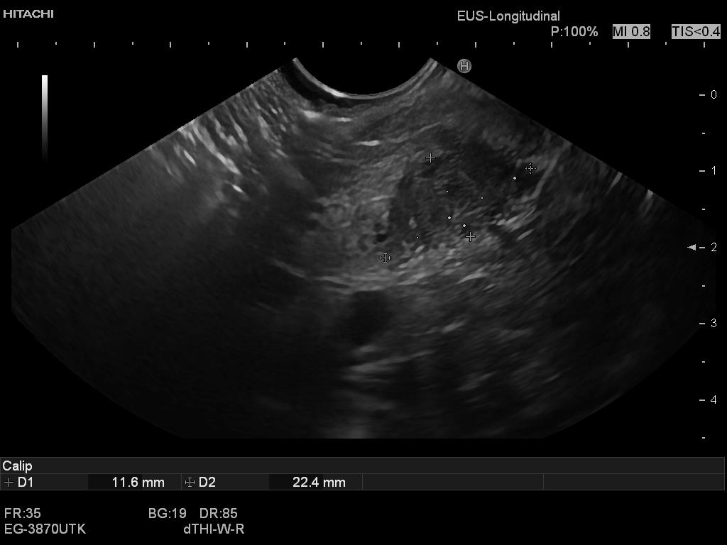
Case 1: Solid tumour in pancreatic head
EUS Sonazoid
Female, 58 years.
CT: Tumour in pancreatic head.

Slide 21
Colour Doppler

Slide 22
EUS- elastography (RTE)

Slide 23
Case 1: Summary
Diameter 2-3 cm, hypoechoic, harder on elasto
Sonazoid: Early uptake of contrast to nearly isoechoic at 16 s. Thereafter wash out. At 36 s clearly hypoenhancing compared to surronding pancreatic parenchyma.
EUS FNA 25 G: On site evaluation: cellular variability, suspect for malignant cells, Cytology: Malignant cells, ductal adenocarcinoma.
Whipple surgery 28.07.15: Removal of 3 cm tumour in pancreatic head/proc. uncinatus. Radical surgery, Lymph nodes 0/10. Staging: pT3, N0.
CE-EUS: Typical findings for adenocarcinoma

Slide 24
Sammendrag EUS med elastografi og CE-EUS
Elastografi (strain) viser ulikheter i vevshardhet. Fokale lesjoner som fremstår med økt vevshardhet er mer suspekte for malignitet enn lesjoner med lav vevshardhet.
Ultralyd kontrastmidler er gassbobler med størrelse under eller nær blodceller, som er laget av fosfolipider og en inert gass.
De forsterker signal fra blodstrøm og fremstiller perfusjon.
Maligne svulster har tidlig og ofte noe lavere opptak av kontrast, og vasker ut kontrasten tidligere enn normal vev.

Slide 25
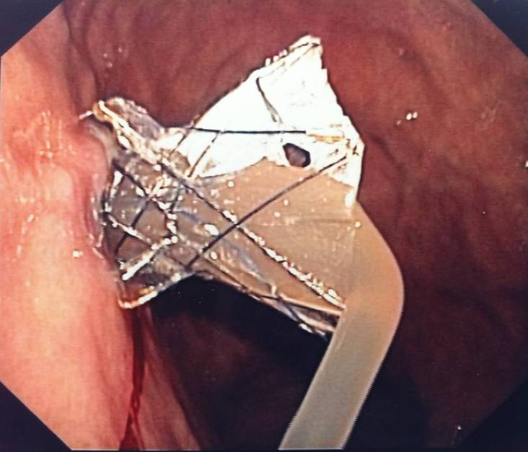
EUS veiledet terapi
EUS veiledet coiling/liming av varicer
EUS veiledet drenasje av pseudocyster
Direkte endoskopisk nekrosektomi av «walled-off-necrosis»
Gastrojenterostomi
Gallegangsdrenasjer
EUS veiledet drenasje av pancreasgang
EUS veiledet innlegging av strålemarkører
EUS veiledet ablasjon i pancreas

Slide 26
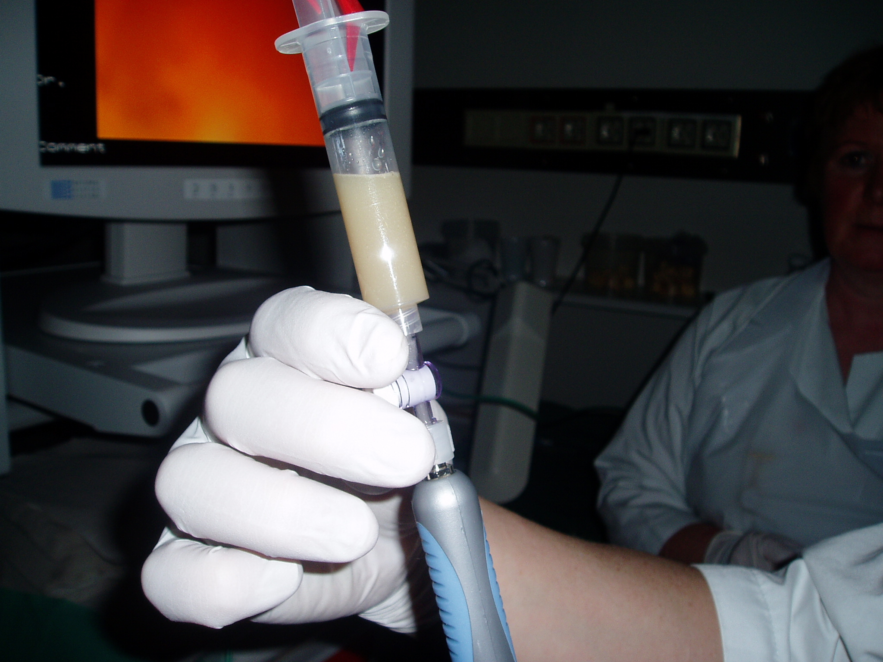
Før: EUS veiledet drenasje av pseudocyster med dobbel pigtail stent

Slide 27
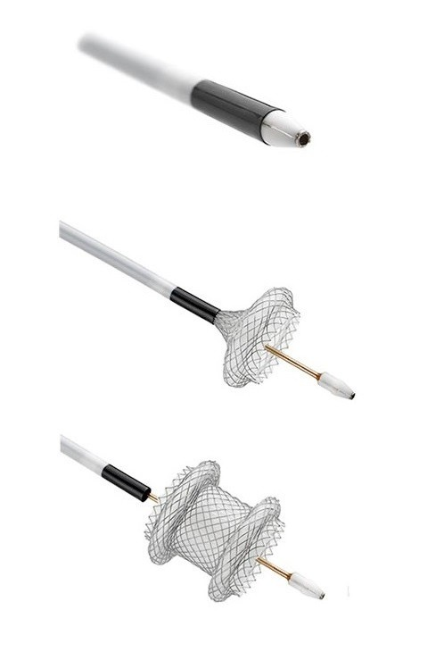
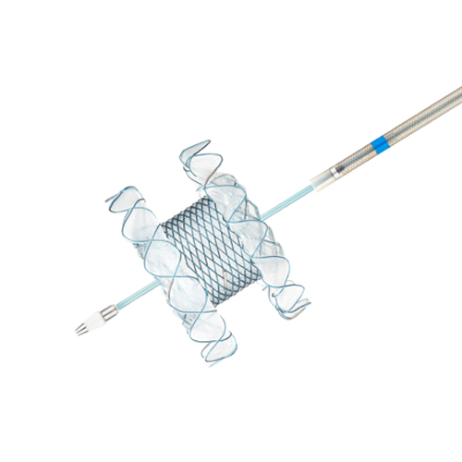
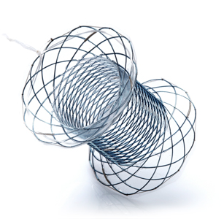
Nå: Lumen apposing metal stents (LAMS)
Diatermi integrert i avleveringsmekanismen
Selvekspanderende
To krager som holder hulorganer sammen
Etter hvert dannes det en tett fistel
Hot Spaxus (Tewoong Medical)
Nagi stent (Taewoong Medical)
Hot Axios. Foto: Boston Scientific

Slide 28
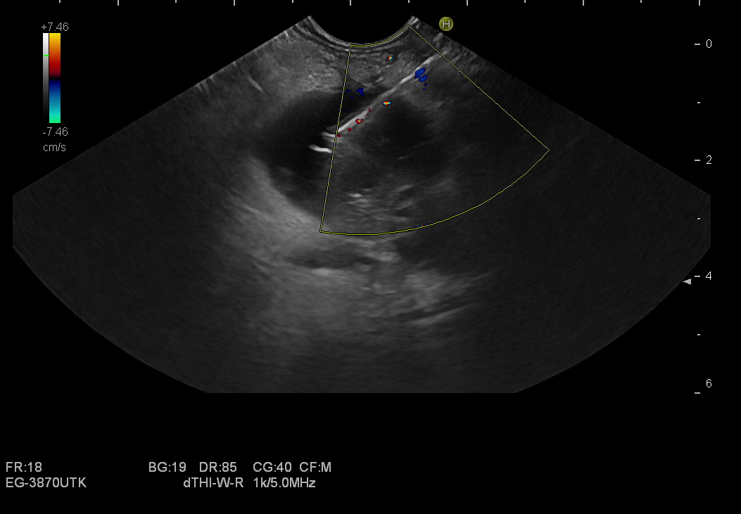
Cyste /abscess drenasje
pseudocyster i pankreas etter akutt pankreatitt/
væskeansamling postoperativt
«disrupted duct syndrome»
> 1 mnd siden akutt pankreatitt
Cyste > 4-6 cm symptomgivende, eller infisert
<1 cm avstand til cystevegg
Prosedyre: Innstikk med diatermi og anleggelse av «Lumen Apposing Metal Stent» (LAMS)

Slide 29
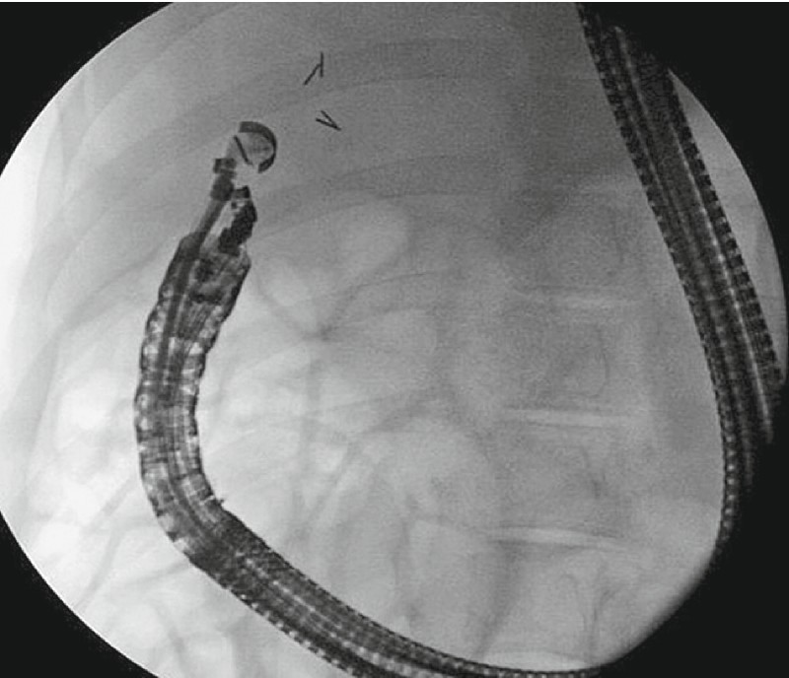
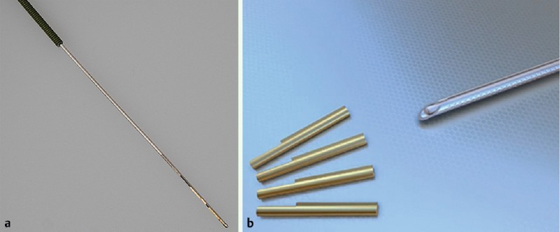
EUS som ledd i behandlingen: EUS veiledet plassering av strålemarkører
Strålemarkører (fiducials) benyttes for å markere randsone for svulster slik av strålefelt kan planlegges mer nøyaktig
Stråle hele tumor – unngå friskt vev mest mulig
Flere typer tilgjengelig:
Endosc Int Open. 2015 Aug; 3(4): E373–E377.Published online 2015 Jul 21. doi: 10.1055/s-0034-1392274

Slide 30
Plassering av strålemarkører EUS veiledet og endoskopiveiledet
EUS: Fiducial i øsofagusvegg
Lugol farger normalt plateepitel brunt, tumor
vokser lenger enn antatt på CT og EUS i mucosa
Bilder: Pham KCD

Slide 31
Gjennomlysning bekrefter at rtg tett markør er plassert og synlig
Bilder: Pham KCD

Slide 32
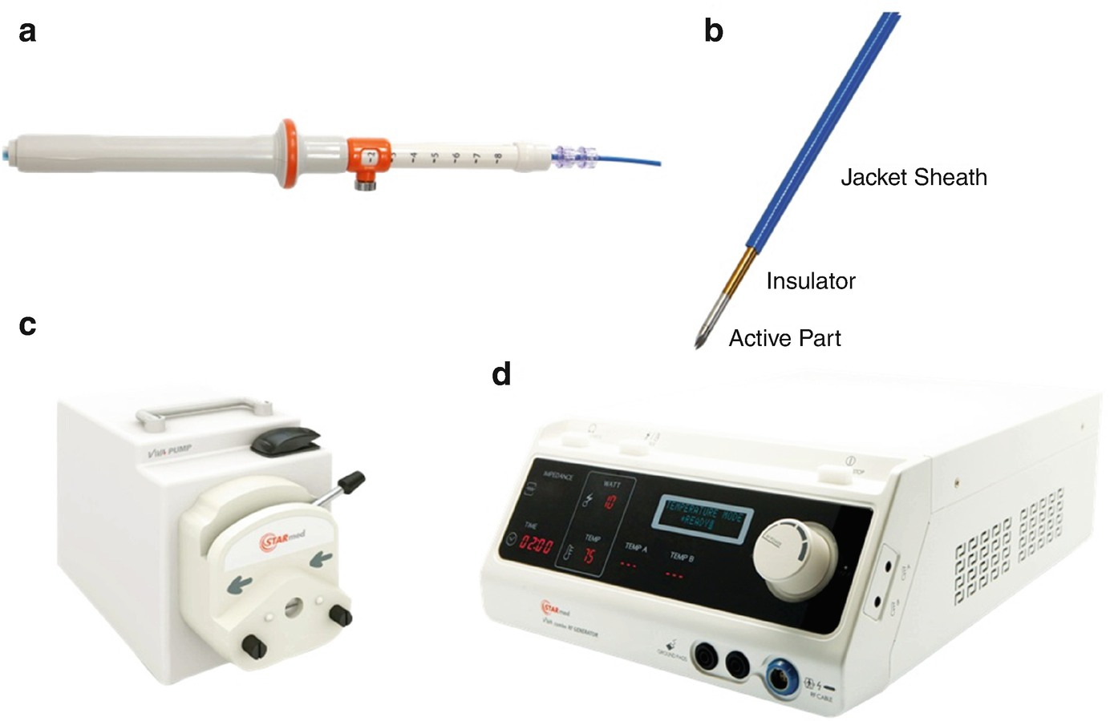
EUS veiledet radiofrekvensablasjon (RFA)
Mulighet for temperaturkontrollert RFA gjennom EUS skop
Utstyr: EUSRA,væskekjølt RFA probe (Starmed/Taewoong)

Slide 33
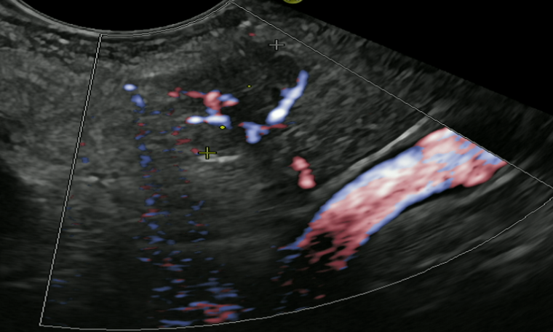
Case 2: Insulinom i pancreas med farge-Doppler

Slide 34
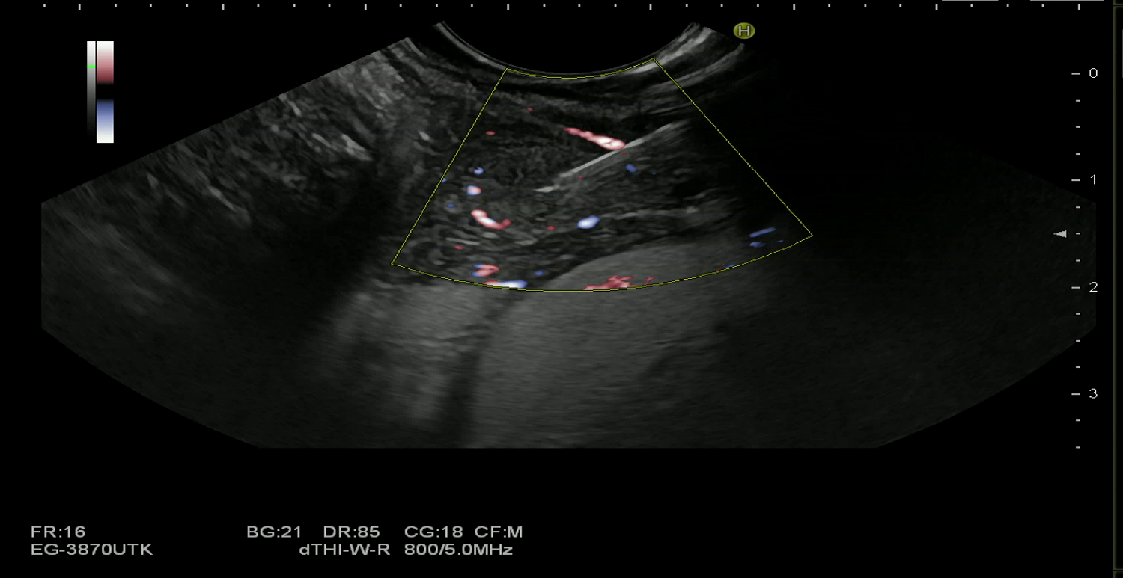
EUS FNA

Slide 35
Notes:
Synaptophysin oppe hø.

Slide 36
Videre forløp
Pasienten ble behandlet med EUS veiledet RFA
To ablasjonsrunder til vi så «bobler» i lesjonen
Pasienten var euglykemisk fra neste dag
Pasienten sluttet å måle blodsukker etter ca 3 uker med normalt blodsukker
Kontroll 3 mnd: Ikke mulig å påvise lesjonen igjen med EUS/Doppler/kontrast.

Slide 37
Oppsummering
EUS benyttes til stadievurdering av cancer hvis det får terapeutisk konsekvens
EUS med Doppler, Elastografi og kontrastforsterket EUS gir mulighet for vevskarateristikk
EUS veiledet terapi er tilgjengelig som
Drenasje av pseudocyster og WON/andre væskeansamlinger
Etablering av endoskopisk gastroenterostomi ved «gastric outlet obstruction»
For gallegangsdrenasje internt (heptotogastrostomi)
EUS veiledete strålemarkører for bedre strålebehandling
For RFA behandling av pancreatiske nevroendokrine tumores, bl.a. insulinomer

